Slide 1
Python 005
임미선

Slide 2


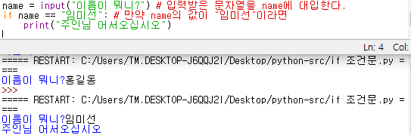
if 조건문
① if 조건문
② if 조건문의 범위
③ if 조건문 실습1(if)

Slide 3
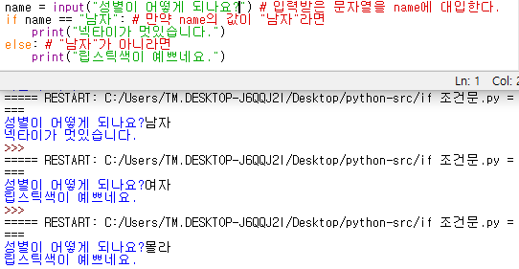
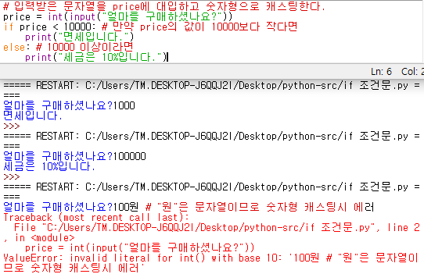
if 조건문
④ if 조건문 실습2(if-else)
⑤ if 조건문 실습3(수치 비교)

Slide 4
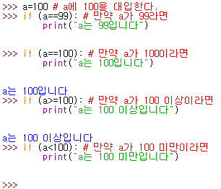
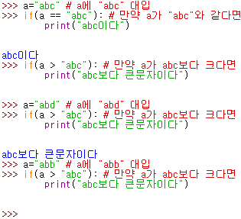
비교, 논리 연산자
① 비교 연산자 실습1(수치 비교)
② 비교 연산자 실습2(문자 비교)

Slide 5
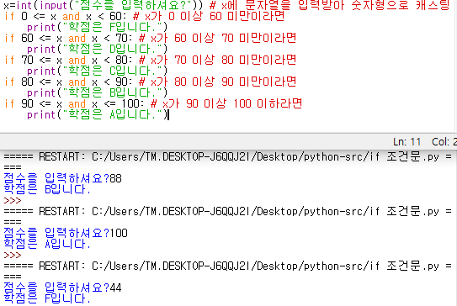
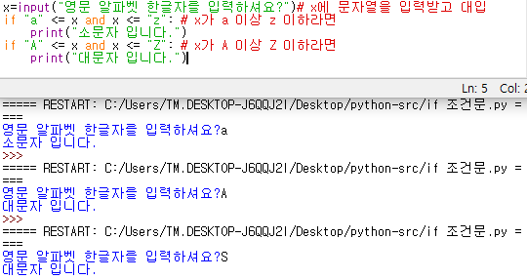
비교, 논리 연산자
③ 논리 연산자를 이용한 학점 판단
④ 문자열 비교 예시

Slide 6
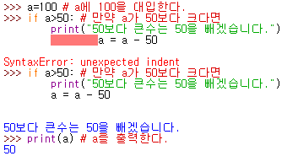
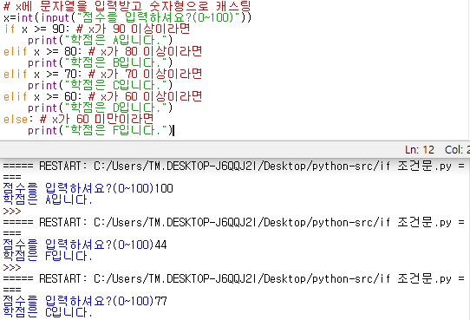
if문의 블록구조
① 블록구조
② elif문을 사용한 학점 계산

Slide 7
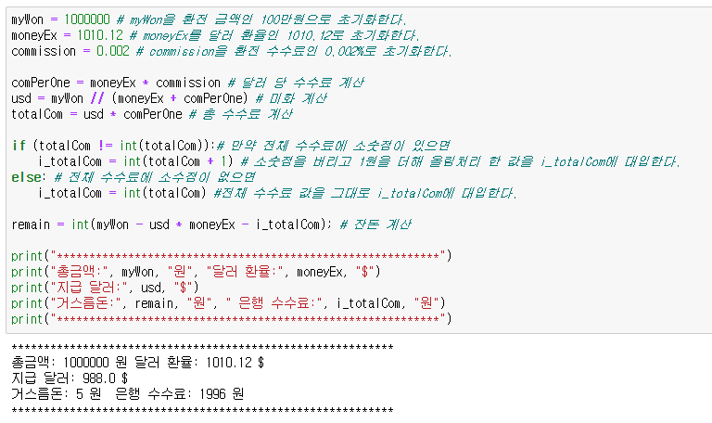
if문의 블록구조
④ 심화 실습(환전 문제)

Slide 8
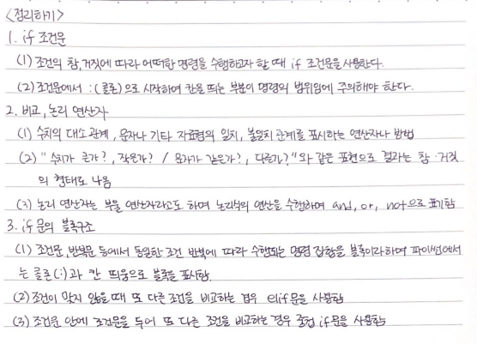
정리하기

